Slide 1



GESTIÓN DE EVENTOS Y CURSOS DE CERSEU
INGENIERÍA DE SOFTWARE
Mamani Paje, Carlos Andrés - 12170115

Slide 2

INTRODUCCIÓN
En el sector empresarial encontramos que la necesidad de dar soluciones a sus problemas con la tecnología se vuelve imprescindible, puesto que a través del desarrollo de software se obtienen procesos más limpios, rápidos y efectivos a diferencia de las empresas que utilizan procesos totalmente manuales.
VENTAJA COMPETITIVA
Optimiza:
Procesos
Manejo de información
Elimina:
tiempos de respuesta
tiempos muertos
el error humano.

Slide 3

CERSEU
Es el órgano de línea encargado de integrar a la Facultad de Ingeniería Industrial a la comunidad, esto, a través de la organización de actividades de cultura general, carácter profesional no escolarizado y prestación de servicios, con el apoyo de docentes y estudiantes.
El Centro de Extensión Universitaria y Proyección Social brinda cursos, capacitaciones, programas y especializaciones en Computación e Informática, cursos y programas de Gestión, cursos técnicos de Confeccionista Textil, y en Panificación y Buffet, así como cursos libres promocio-nados a través de seminarios, conferencias y charlas dirigidas a la comunidad sanmarquina y público en general. Se brindan también capacitaciones a empresas y organizaciones, para lo cual puede solicitar la asistencia de un representante.

Slide 4
PROBLEMA
¿En qué medida el uso de un software programado en Ms Visual Estudio en lenguaje C# con conexión a una base de datos SQL Server optimizaría los procesos operativos y de gestión de cursos y eventos de CERSEU?

Slide 5

OBJETIVOS
Creación de un software que genere una eficiente Gestión de cursos y eventos que permita al CERSEU llevar un control y mantener actualizados sus registros. El sistema estará instalado en varias computadoras y tablets, donde solo personal autorizado podrá tener acceso.

Slide 6
INGENIERÍA DE REQUERIMIENTOS
Req. N°: | Descripción | Tipo de requerimiento | Origen
 |  | O:Obligatorio I:Importante D:Deseable
RF-01 | El sistema debera permitir el logeo del personal administrativo o colaborador | O | software
RF-02 | El sistema debera permitir registrar nuevos eventos de CERSEU | O | software
RF-03 | El sistema debera permitir editar la informacion de los eventos nuevos de CERSEU | O | software
RF-04 | El sistema debera permitir eliminar informacion de los nuevos eventos de CERSEU | O | software
RNF-05 | El sistema debera permitir visualizar y clasificar los eventos a realizarse por el CERSEU | O | software
RF-06 | El sistema debe permitir generar un reporte descargable de los eventos en EXCEL y PDF al solicitante | I | software
RF-07 | El sistema debera permitir registrar nuevos cursos de CERSEU | O | software

Slide 7
INGENIERÍA DE REQUERIMIENTOS
RNF-8 | El sistema debera permitir editar la informacion de los cursos nuevos de CERSEU | O | software
RF-9 | El sistema debera permitir eliminar informacion de los nuevos cursos de CERSEU | O | software
RNF-10 | El sistema debera permitir visualizar y clasificar los cursos a realizarse por el CERSEU | O | software
RF-11 | El sistema debe permitir generar un reporte descargable en EXCEL y PDF al solicitante sobre la informacion de los cursos del CERSEU | I | software
RF-12 | El sistema debe permitir el envio de los reportes generados por medio de correo electrónico al solicitante. | D | software

Slide 8
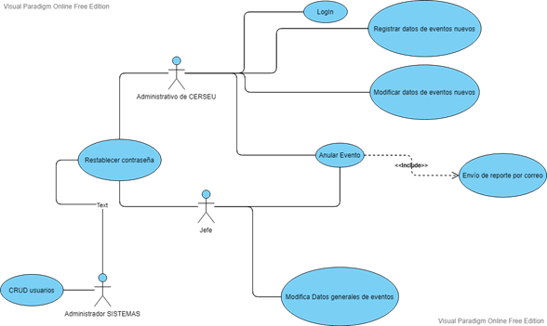
DIAGRAMA DE CASOS DE USO

Slide 9
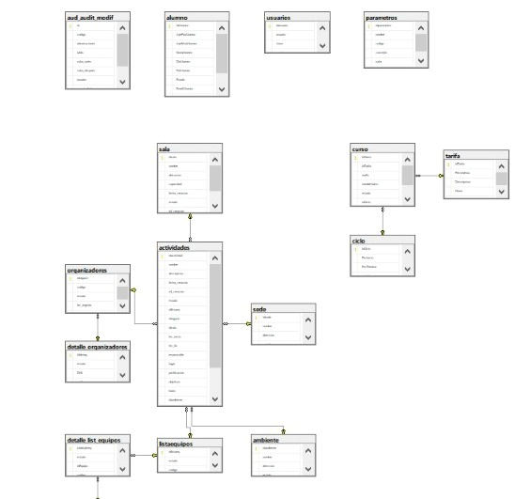
DIAGRAMA DE BASE DE DATOS

Slide 10
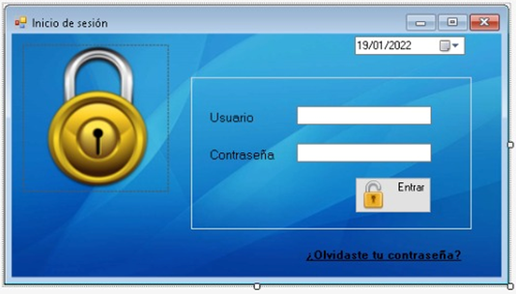
PROGRAMACIÓN VISUAL
Inicio de sesión:

Slide 11
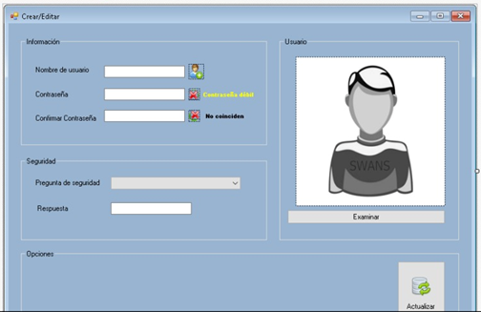
PROGRAMACIÓN VISUAL
Creación de usuario:

Slide 12
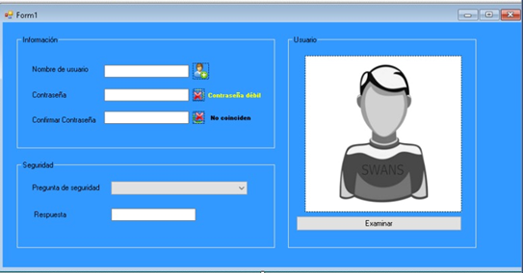
PROGRAMACIÓN VISUAL
Ingreso/Actualización de información de usuario:

Slide 13
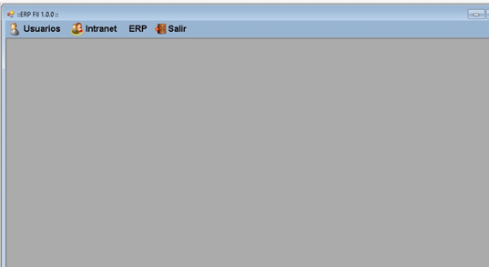
PROGRAMACIÓN VISUAL
Pantalla de inicio:

Slide 14
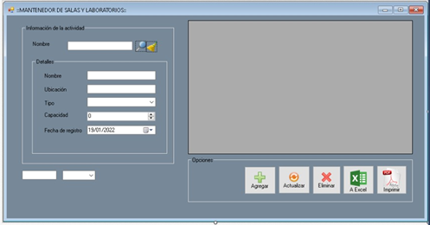
PROGRAMACIÓN VISUAL
Mantenedor de salas y laboratorios:

Slide 15
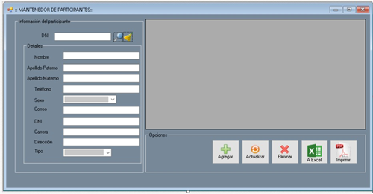
PROGRAMACIÓN VISUAL
Mantenedor de participantes:

Slide 16
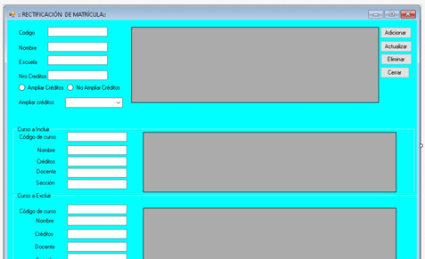
PROGRAMACIÓN VISUAL
Rectificación de matrícula:

Slide 17
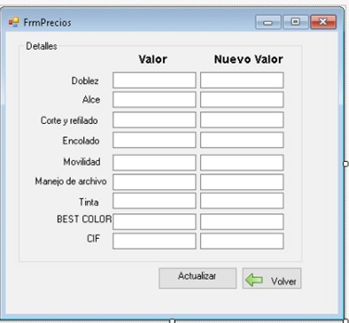
PROGRAMACIÓN VISUAL
Formulario de precios:

Slide 18
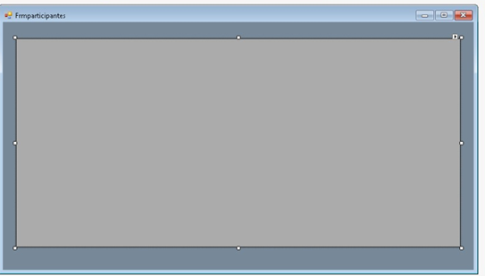
PROGRAMACIÓN VISUAL
Formulario de participantes:

Slide 19
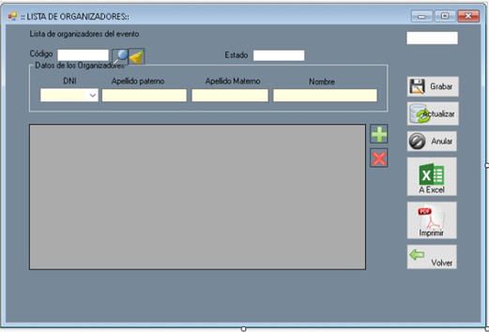
PROGRAMACIÓN VISUAL
Lista de organizadores:

Slide 20
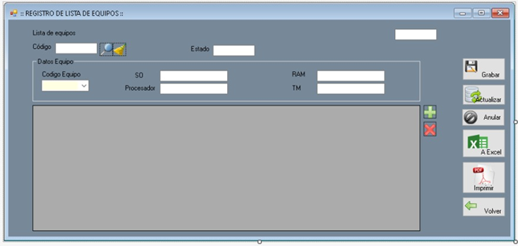
PROGRAMACIÓN VISUAL
Registro de lista de equipos:

Slide 21
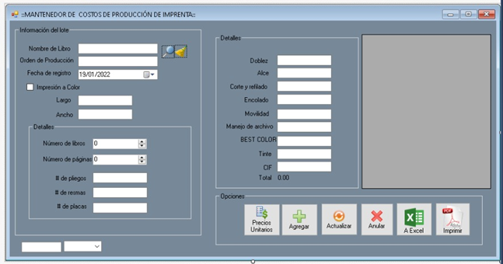
PROGRAMACIÓN VISUAL
Mantenedor de costos de producción de imprenta:

Slide 22
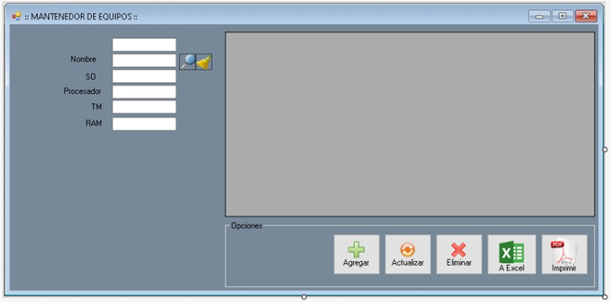
PROGRAMACIÓN VISUAL
Mantenedor de equipos:

Slide 23
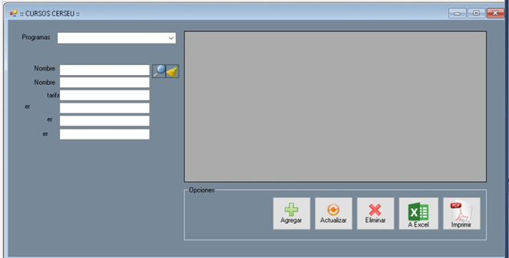
PROGRAMACIÓN VISUAL
Cursos CERSEU:

Slide 24
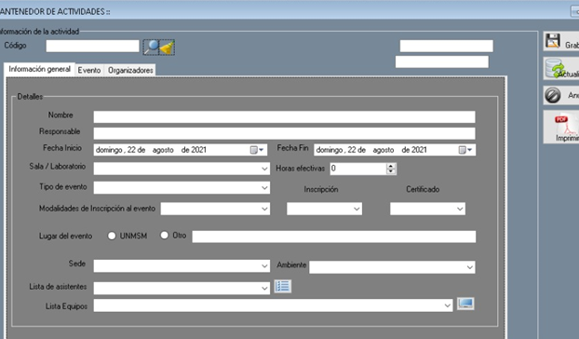
PROGRAMACIÓN VISUAL
Mantenedor de actividades:

